Slide 1
Презентація на тему : бюджет сім`ї
команди «Білі комірці»
автор: Назаренко Максим

Slide 2

Бюдже́т сім'ї́ — це план доходів і витрат сім'ї на певний період (тиждень, місяць, рік). Складається він з двох частин. Перша частина охоплює джерела формування сімейного бюджету, друга — видатки сім'ї.

Slide 3

Доходи сім’ї можна поділити на пстійні, тимчасові, одноразові.

Slide 4
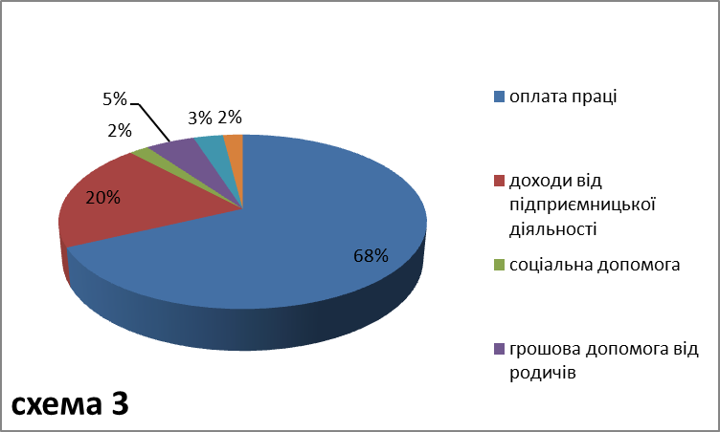
Доходи середньостатистичної української родини.

Slide 5

Витрати - зменшення економічних вигод в результаті вибуття грошових коштів або іншого майна. Можна поділити на первинні (неминучі) та вторинні.

Slide 6
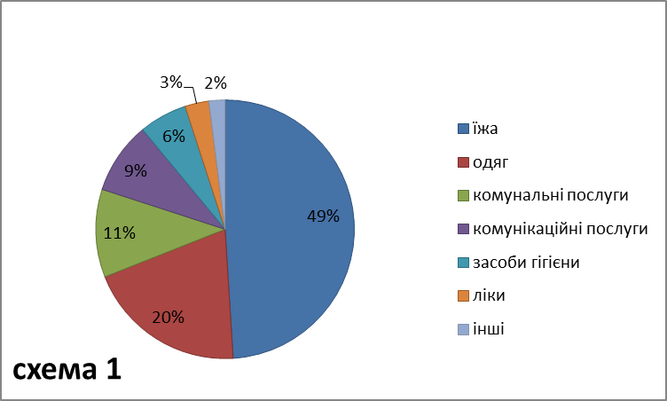
Витрати середньостатистичної української родини.

Slide 7
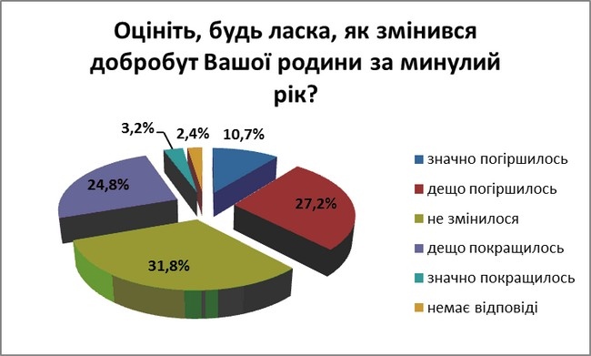
схема 2

